Slide 1
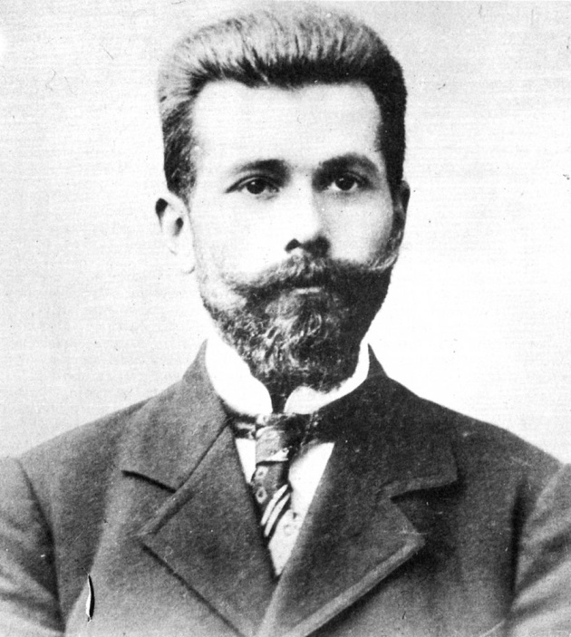
Муниципальный
краеведческий конкурс
«Наедине с природой»
имени
писателя-натуралиста
Николая
Анатольевича
Зворыкина
Удомельский городской округ

Slide 2
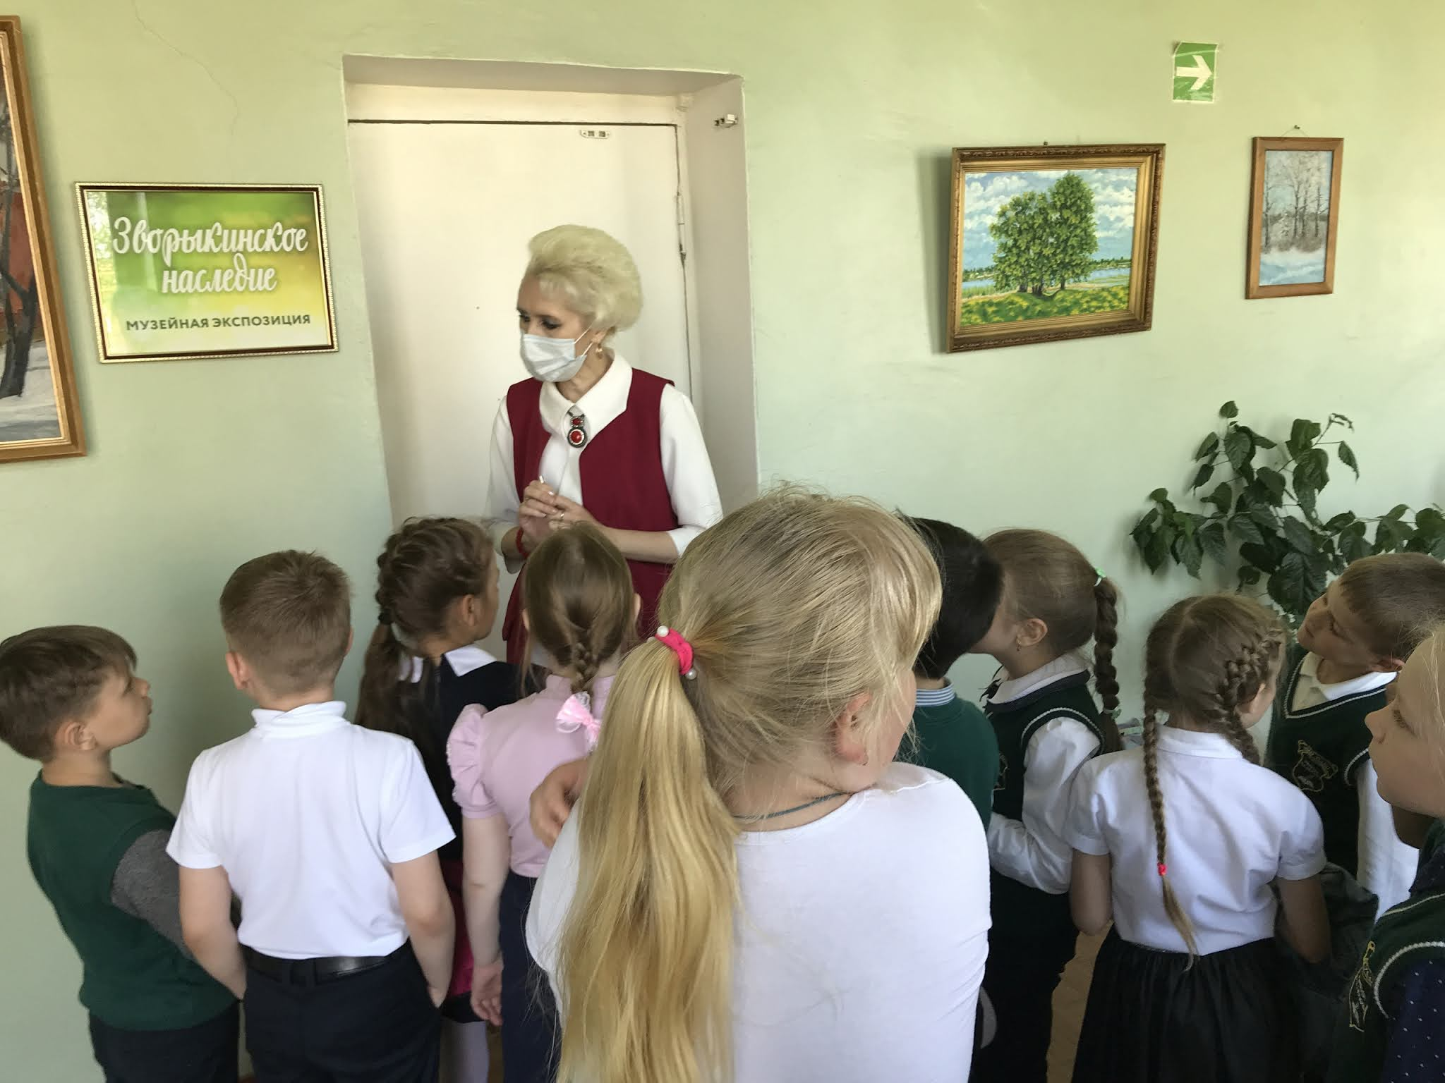
Представление музейной экспозиции

Slide 3
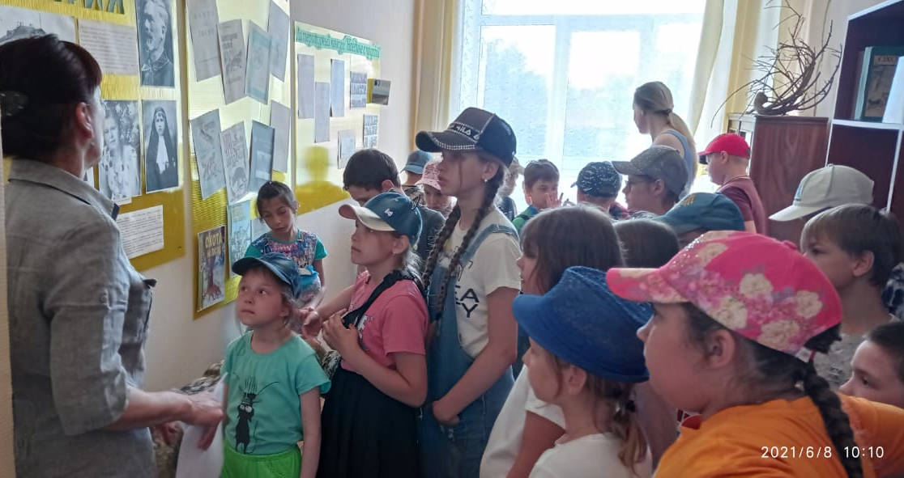
Музейная экспозиция «Зворыкинское наследие»

Slide 4
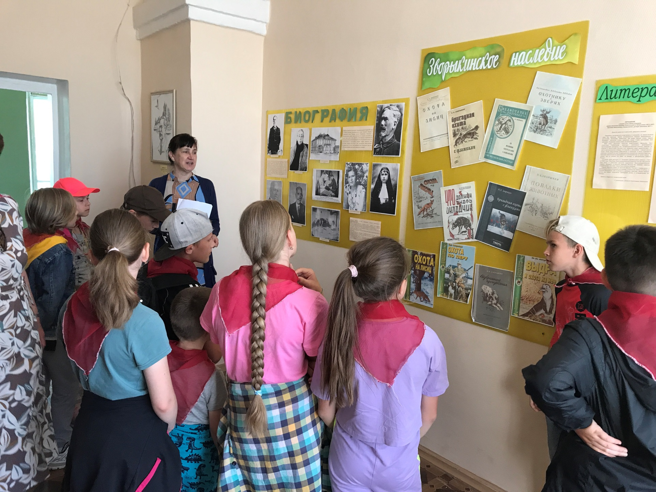
Музейная экспозиция «Зворыкинское наследие»

Slide 5
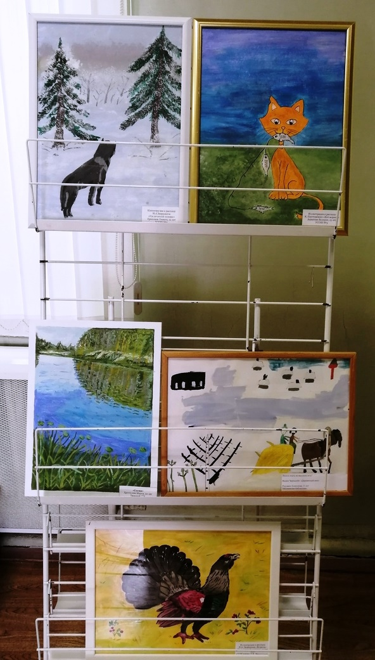
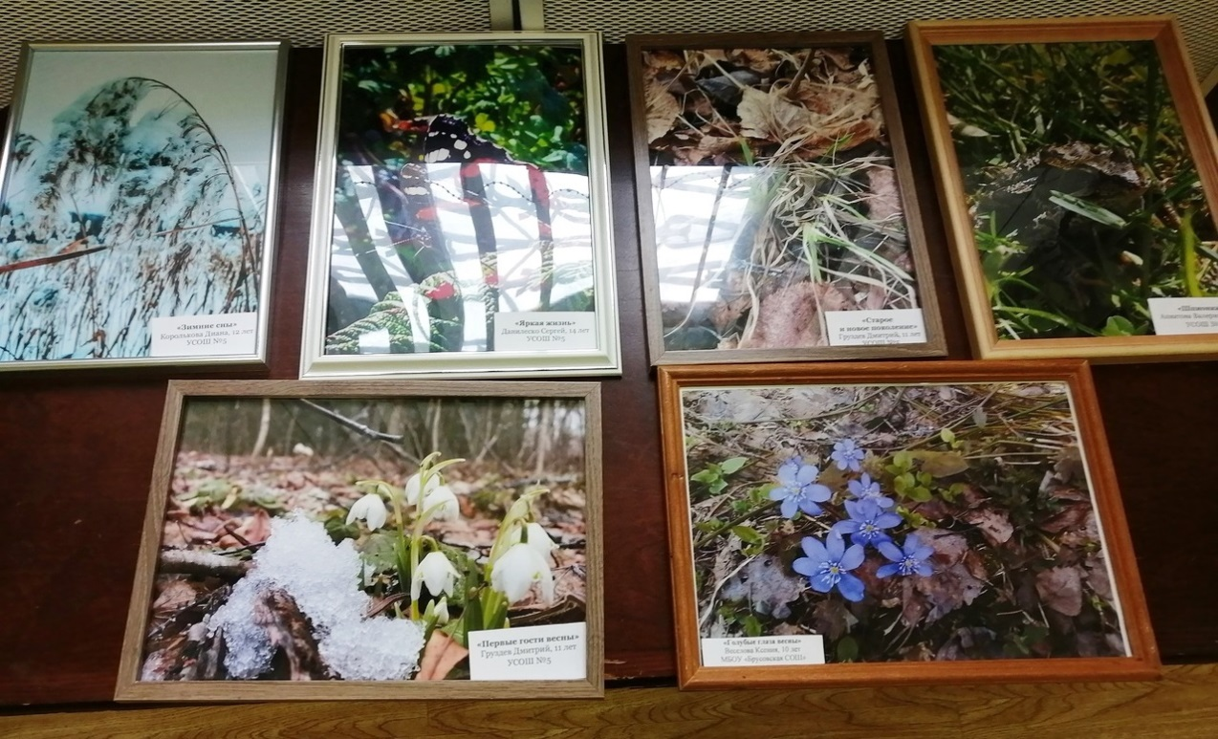
Этот конкурс стимулирует интерес к чтению. Подготовка к конкурсу активизирует творческий потенциал ребенка, способствует проявлению самодеятельности, самореализации, воплощению его собственных идей, которые направлены на создание рисунка, фотографии, видеоролика, литературного произведения.

Slide 6
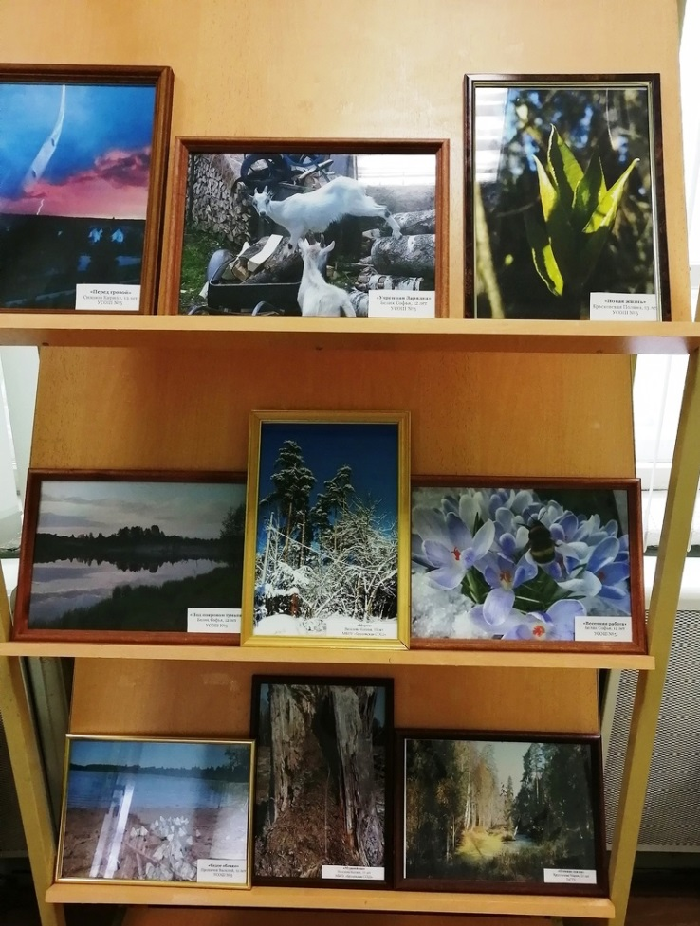
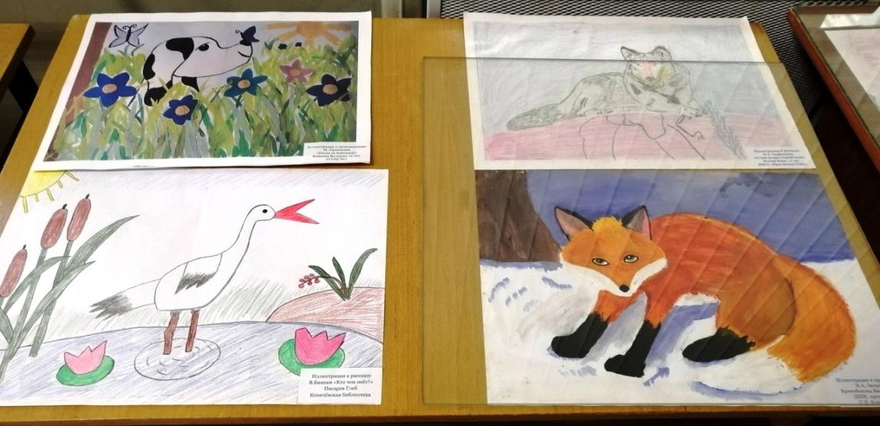
Выставка конкурсных работ
Задачи: пропагандировать творческое наследие Н.А. Зворыкина и других писателей-натуралистов, развивать познавательный интерес детей к изучению истории родного края, стимулировать их читательскую деятельность через ознакомление с художественными произведениями, приобщить к искусству и способствовать раскрытию творческого потенциала школьников через рисунок, фото- и видеосъёмку.
Цель: воспитание любви к Родине и родной природе, вовлечение детей в творческую деятельность, популяризация библиотеки и чтения.

Slide 7
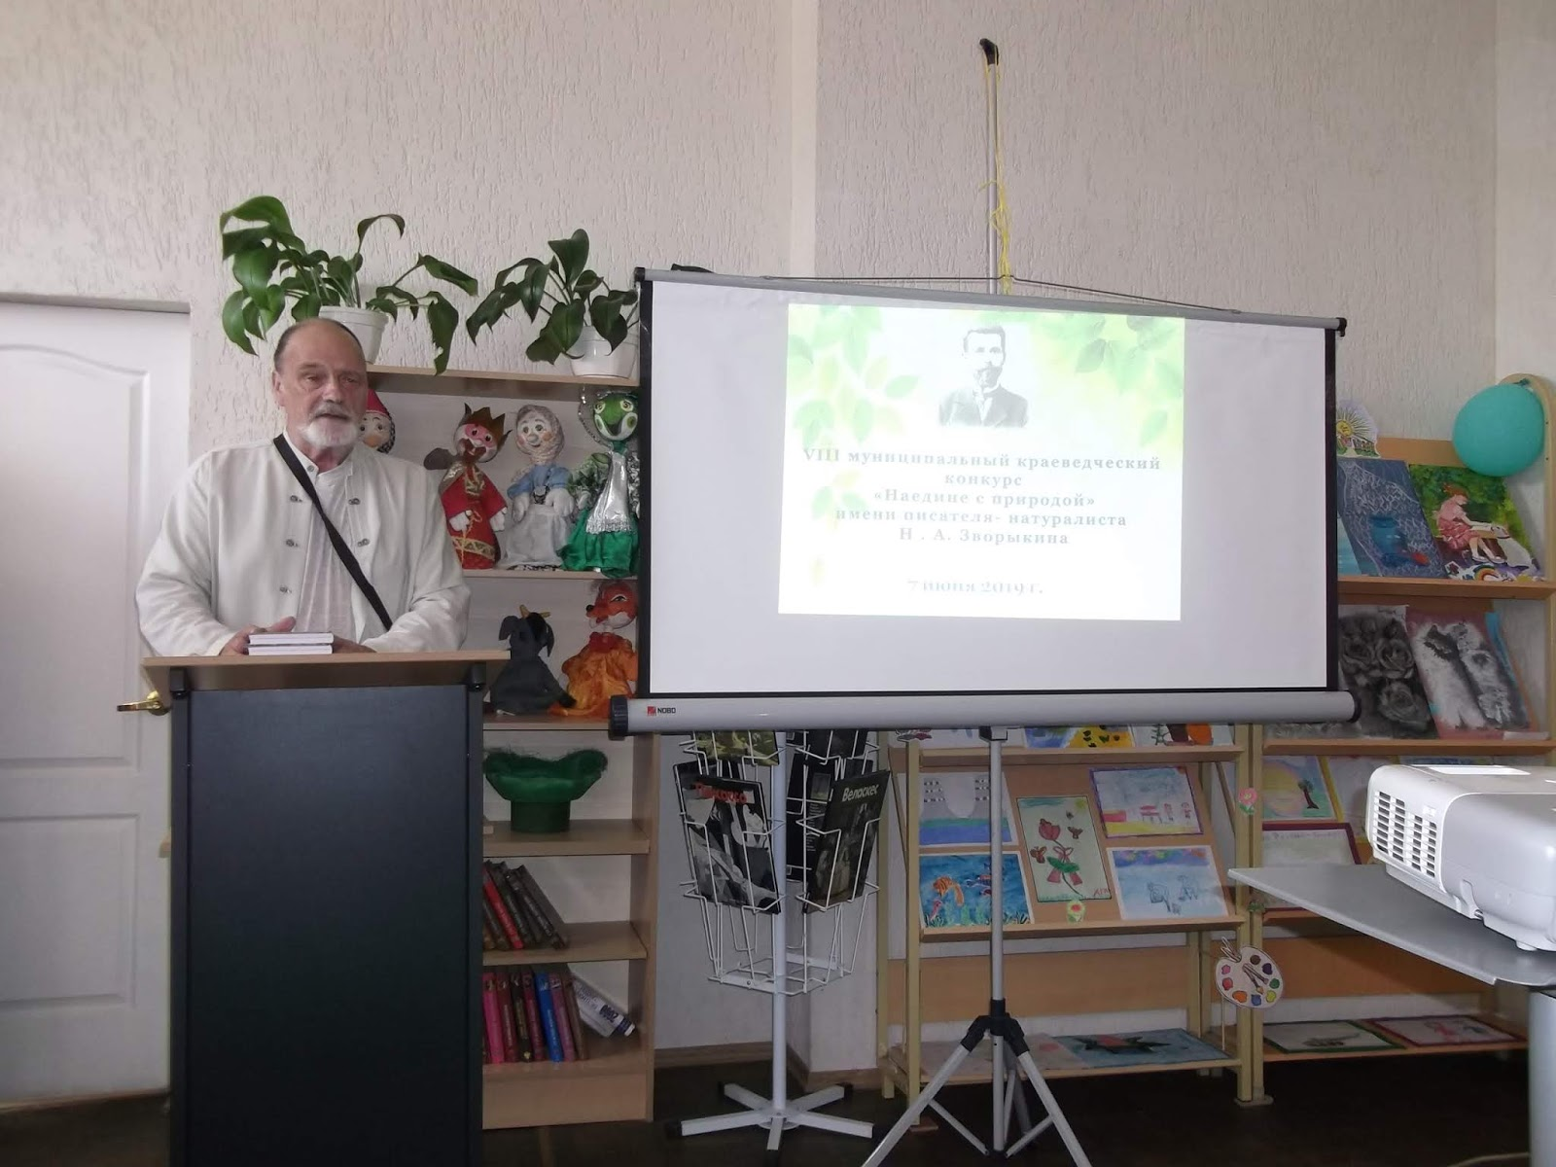
Выступление кандидата физико-математических наук, федерального инспектора по охране природы,
составителя книги «Волки и охота на них», краеведа,
Вячеслав Андреевич Крылов

Slide 8
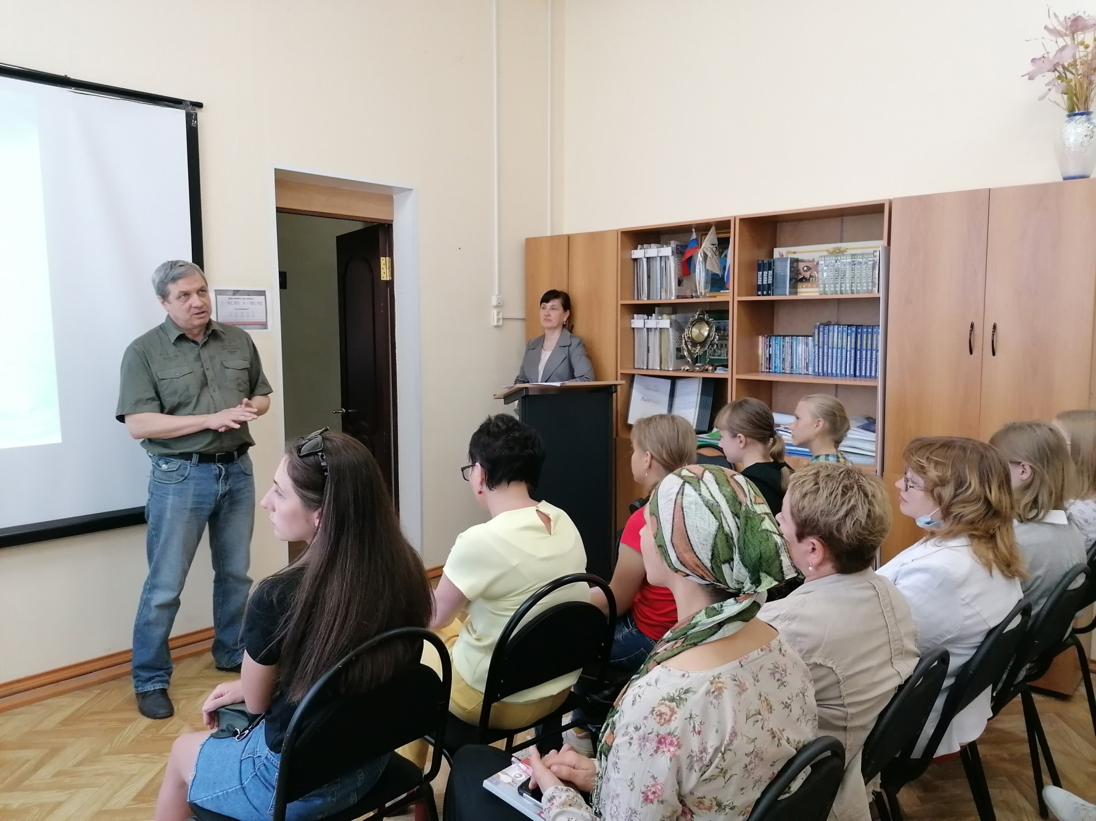
Выступление одного из учредителей конкурса,
члена Союза писателей России, краеведа Д.Л. Подушкова

Slide 9
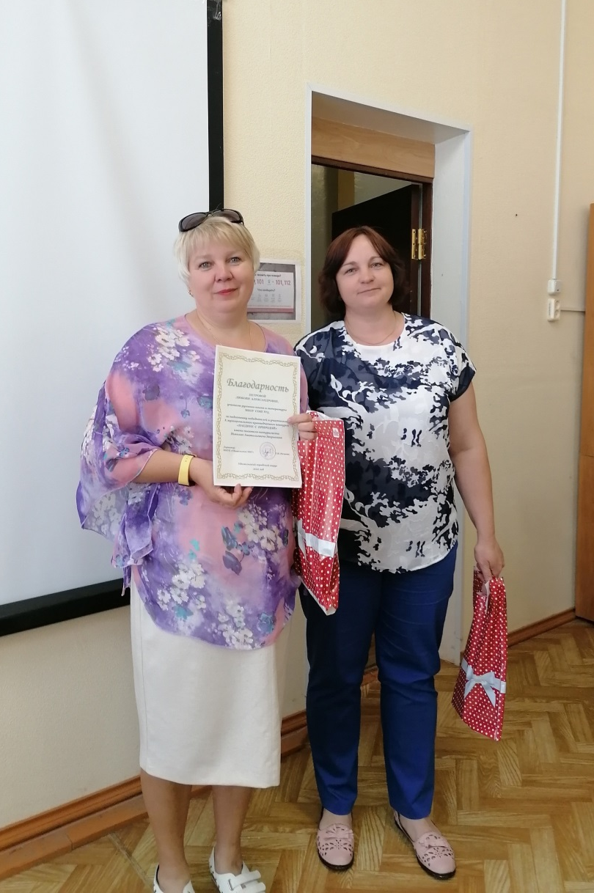
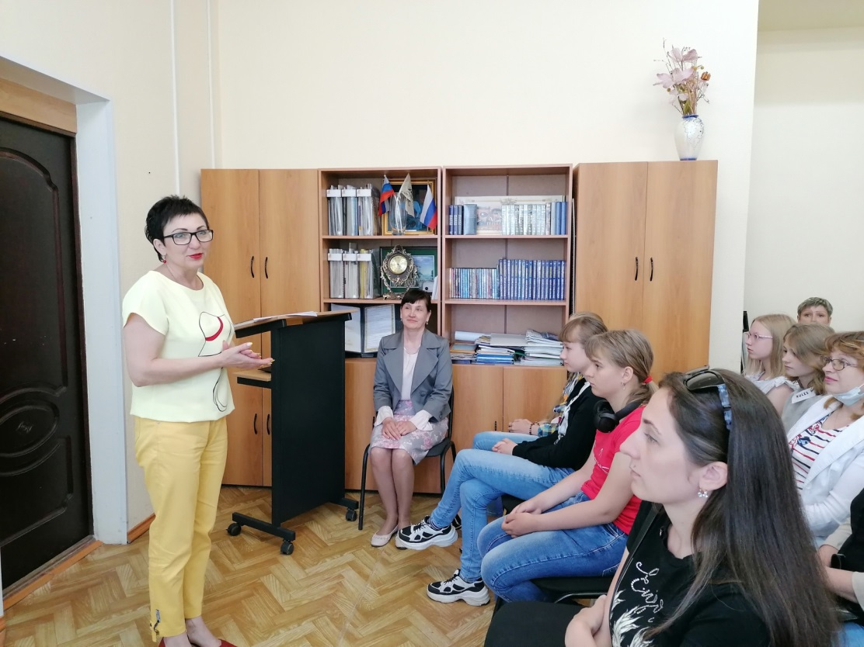
Приветственное слово руководителя управления культуры, спорта и молодежной политики Администрации Удомельского городского округа
О.В. Башировой
Наставники участников конкурса награждаются Благодарственными письмами

Slide 10
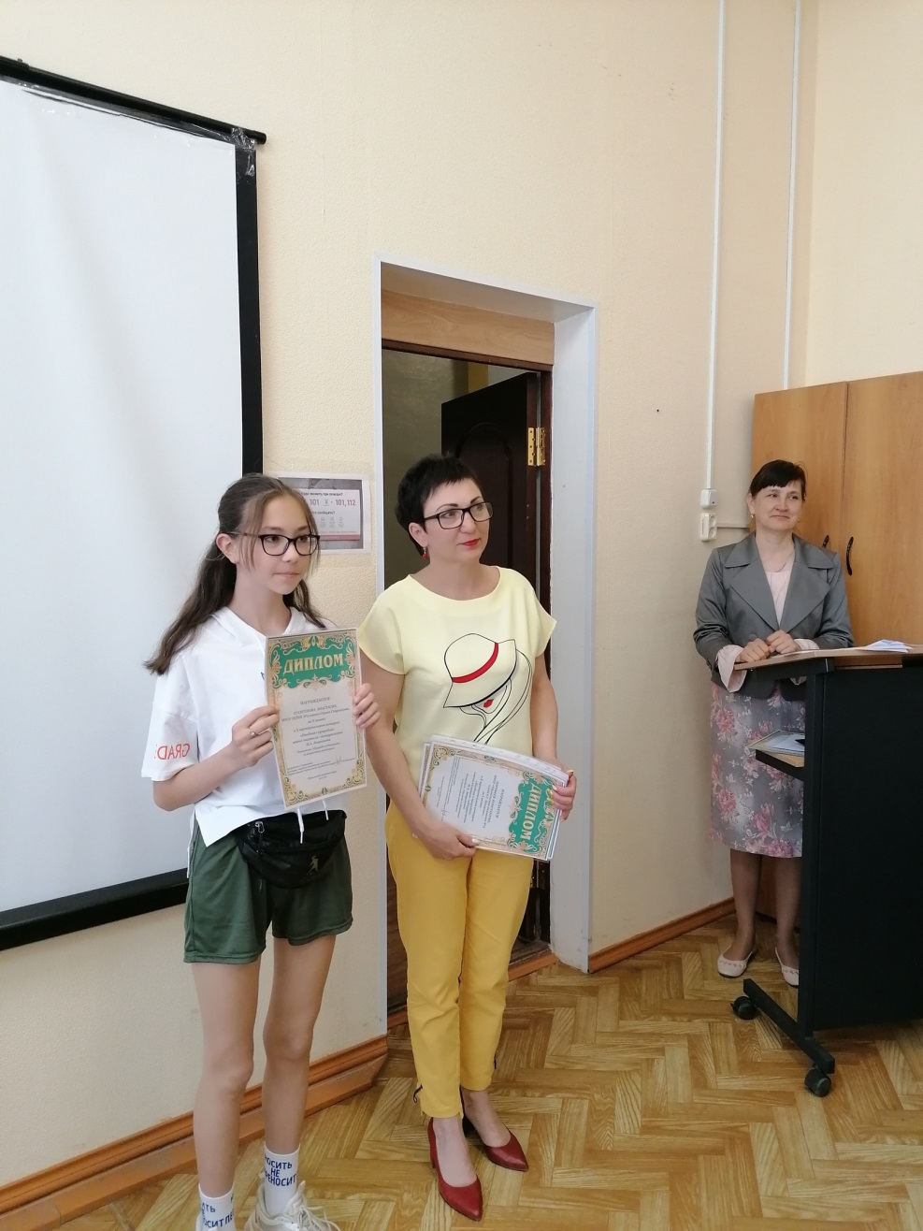
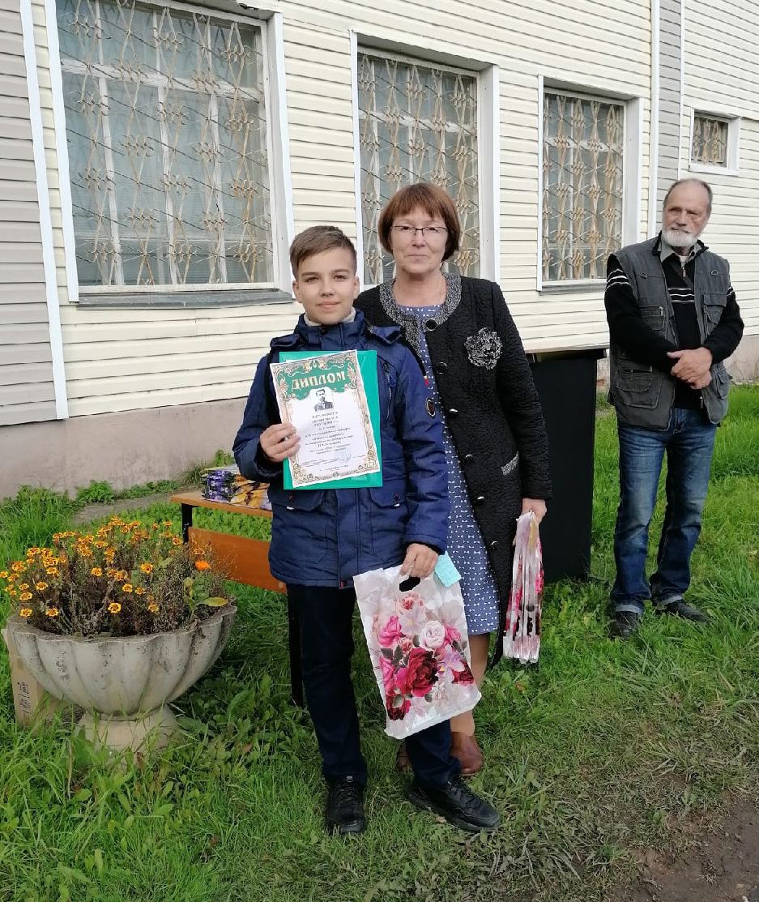
Награждение победителей и участников конкурса

